Slide 1
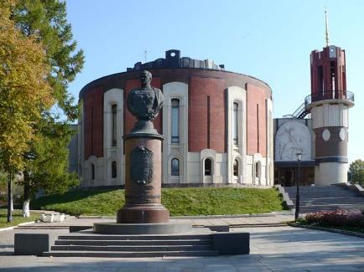
ФЕНИКС в/ч 03340 Руководитель Комбарова Н.В.
г. Жуков

Slide 2
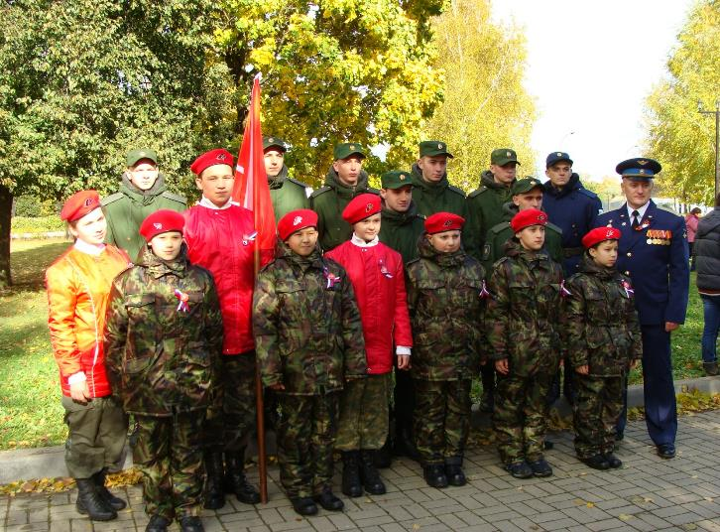
Создан 7 октября 2017 г.

Slide 3
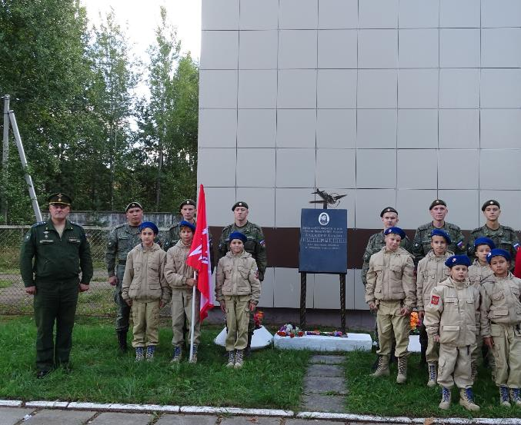
На сегодняшний день численность отряда 37 человек

Slide 4
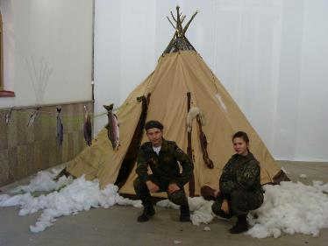
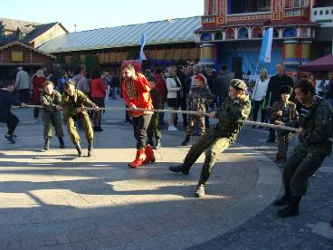
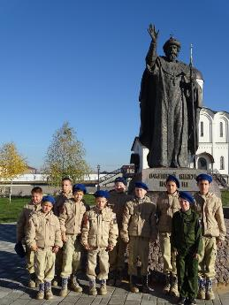
Сотрудничество с Военно-историческим обществом и ДОСААФ

Slide 5
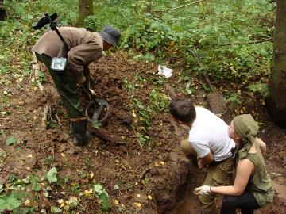
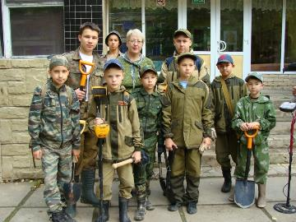
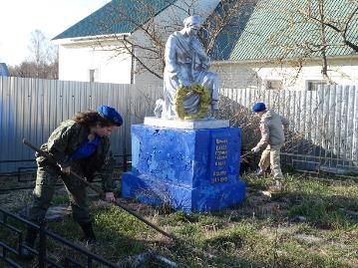
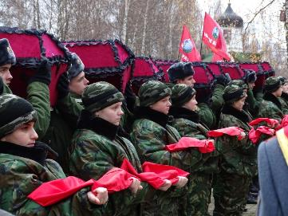
Участие в Вахтах Памяти

Slide 6
Участие в значимых событиях воинской части

Slide 7
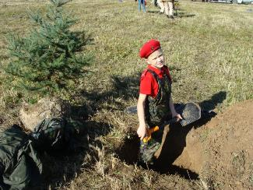
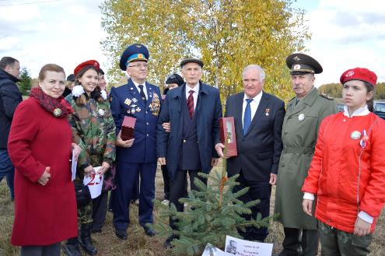
Посадка аллеи Героев

Slide 8
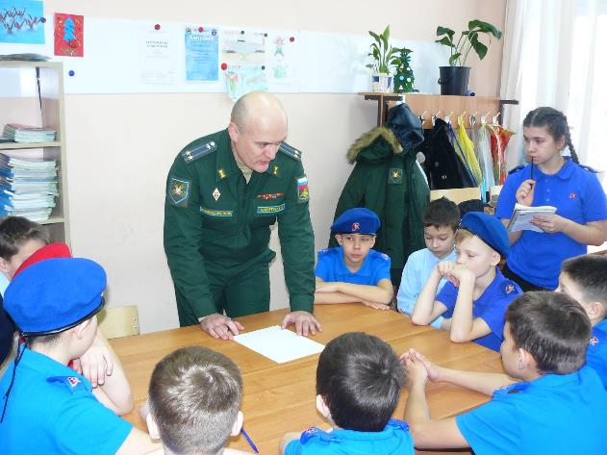
Занятие по выпуску боевого листка. Проводит замполит Никитин В.А.

Slide 9
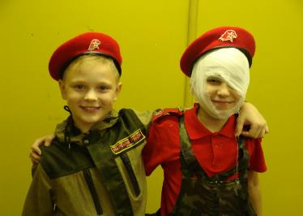
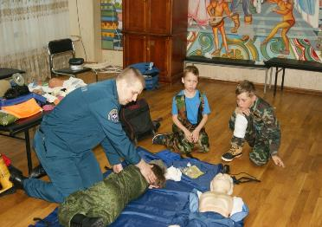
Тренинг по оказанию первой медицинской помощи

Slide 10
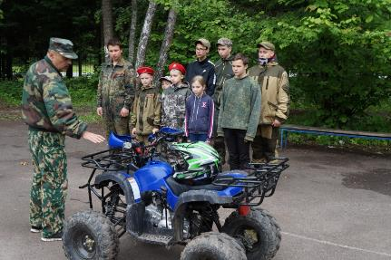
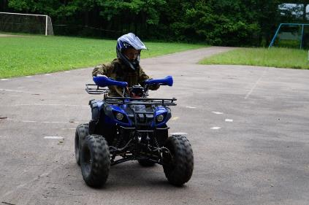
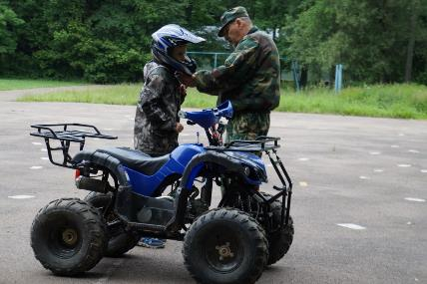
Занятие по мотоподготовке

Slide 11
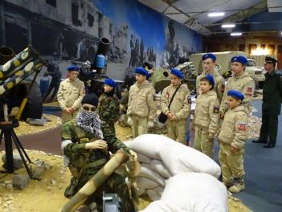
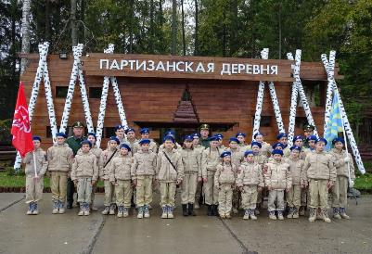
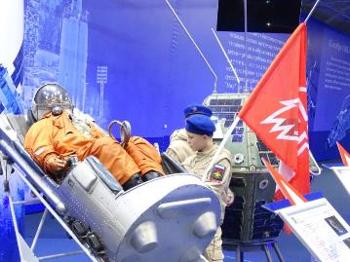
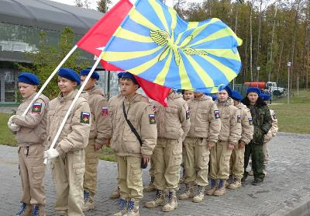
День ВКС в Парке «Патриот»

Slide 12
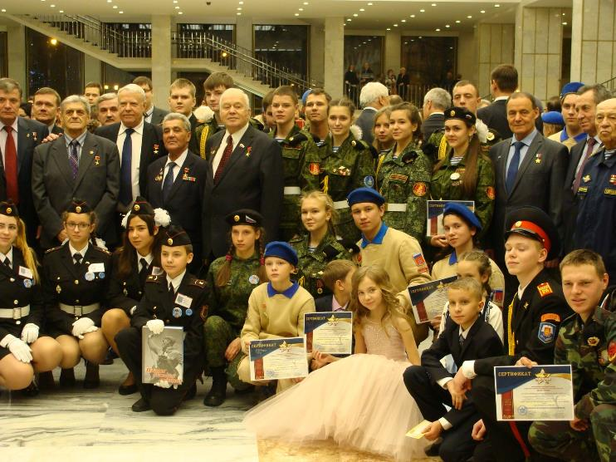
Встреча с Героями СССР и РФ в Кремлёвском дворце

Slide 13
В 2018 году 4 бойца нашего отряда стали участниками смены «Герой нашего времени» в «Артеке»

Slide 14
В 2018 г. Степанюк Тимур поступил в Тульское суворовское училище

Slide 15
Спасибо за внимание!

